Slide 1
Master Periodic Table
임영규, 장호택, 이지원, 정하현, 이나연

Slide 2
목차
팀원 소개
간략한 소개
1주차 내용
2주차 내용
3주차 내용
개발 방향

Slide 3
팀원 소개
컴퓨터학부 | 미술학과
임영규 (팀장, 총괄담당) 이지원 (3D 구현 및 설계 담당) 장호택 (데이터 및 UI 담당) | 정하현 (3D 모델링 담당) 이나연 (UI 및 기능 디자인 담당)

Slide 4
간략한 소개
Master Periodic Table이란, 안드로이드 OS에서 실행 가능하며 주기율표와 화합물 검색기능을 제공해주고 해당 화합물이나 분자의 정보를 알려주는 어플리케이션이다.

Slide 5
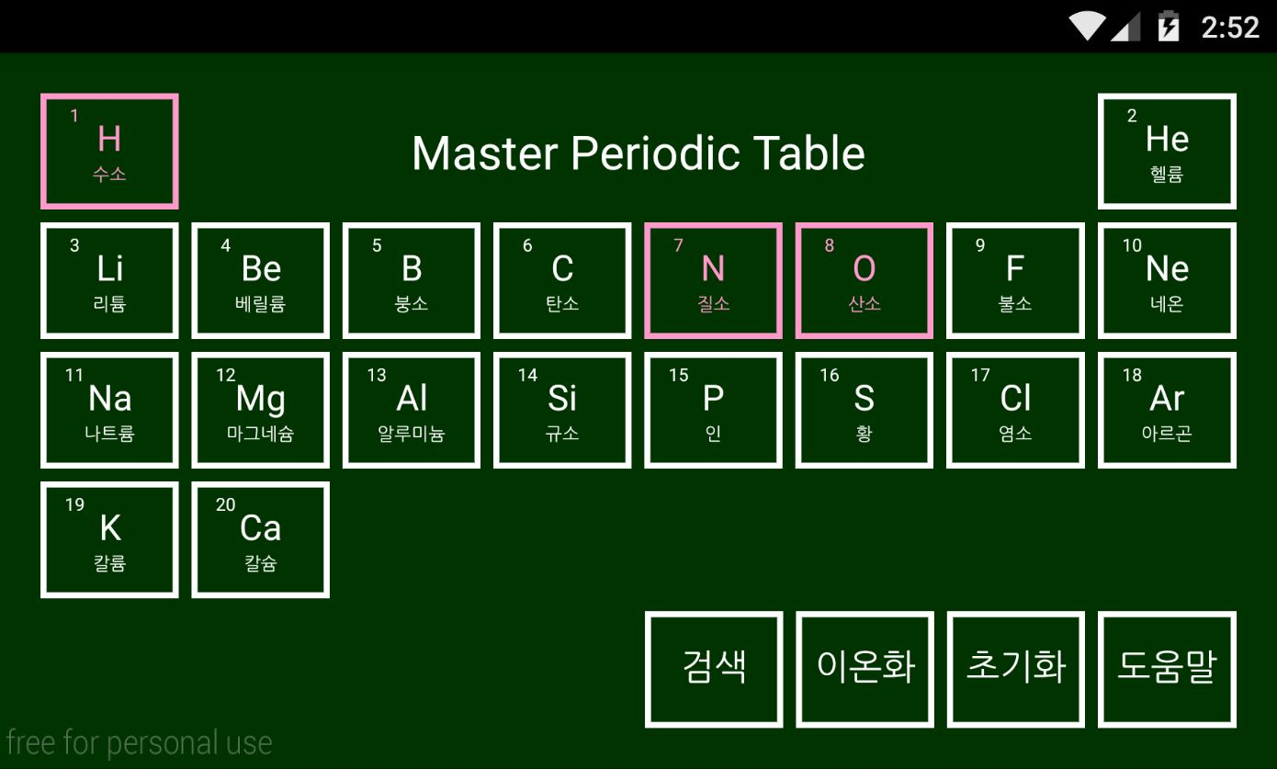
간략한 소개 (Cont.)

Slide 6
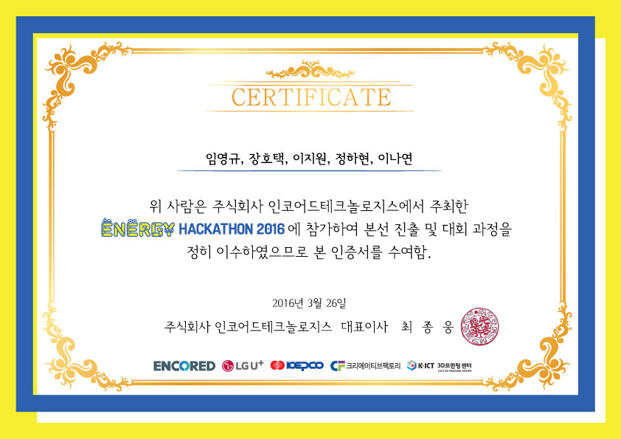
1주차
Energy Hackathon 참여
최초 목표가 친해지기였던 만큼 함께 대회에 출전해보며 여러 아이디어나 개발 방향에 대해서 연구함

Slide 7
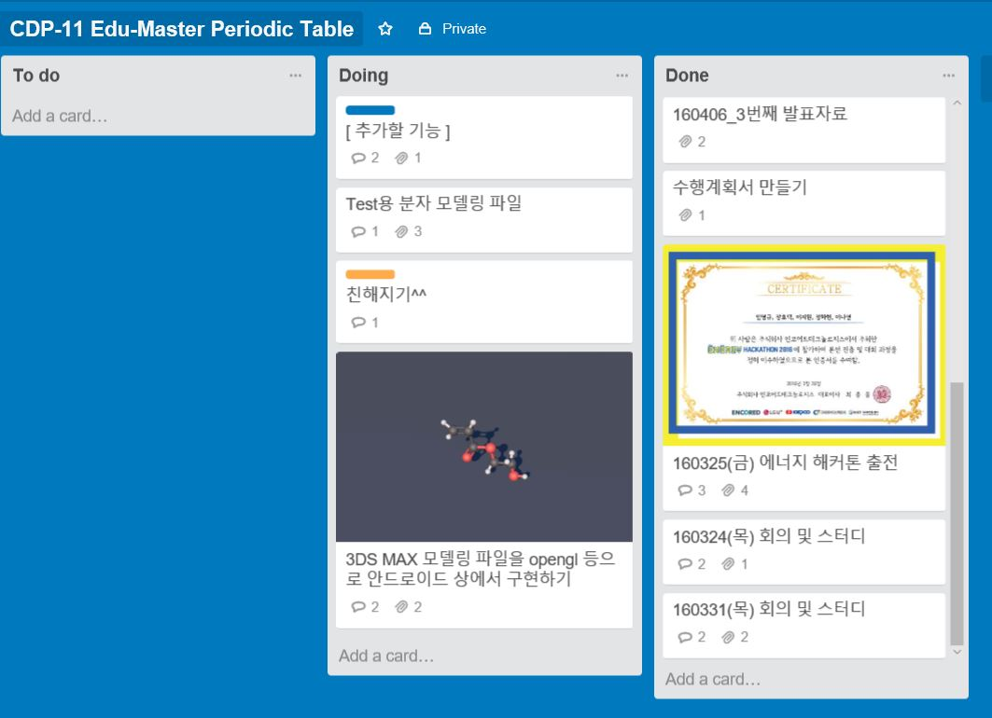
1주차 (Cont.)
트렐로 사용

Slide 8
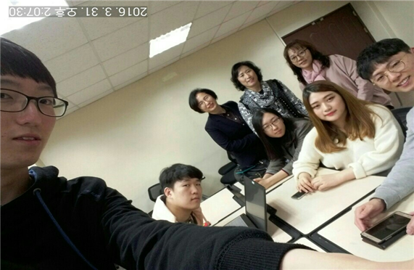
1주차 (Cont.)
매주 목요일 교내 오프라인 스터디

Slide 9
2주차
분자 및 화합물 모델링
화합물의 분자를 3DS MAX로 모델링하여 Object파일, MTL파일, 텍스쳐 등을 추출한다.

Slide 10
2주차 (Cont.)
동영상 시연

Slide 11
3주차
모델을 안드로이드에 이식
추출한 Object파일을 Min3D 라이브러리를 사용하여 안드로이드 OS 어플리케이션에서 구현

Slide 12
3주차 (Cont.)
동영상 시연

Slide 13
앞으로의 계획
분자 모델에 대해서 색과 디테일을 추가
MVC 디자인 패턴을 이용한 어플리케이션 설계 및 구현
검색이나 주기율표 등의 UI디자인
DB나 파일을 이용한 데이터 리스트 구현

Slide 14
감사합니다

